Slide 1



Ελληνική Αναπτυξιακή Τράπεζα A.E. | HDB
Χρηματοδοτικά Εργαλεία για Επιχειρήσεις
19 Φεβρουαρίου 2024

Slide 2






Όραμα & Αποστολή
ΤΟ ΟΡΑΜΑ ΜΑΣ
Η HDB να αποτελεί τον θεσμό αναφοράς για την χρηματοδότηση της επιχειρηματικότητας.
Στηρίζουμε όσους τολμούν, καινοτομούν και επιχειρούν!
Η ΑΠΟΣΤΟΛΗ ΜΑΣ
Διευκόλυνση χρηματοδότησης των επιχειρήσεων, καλύπτοντας τα κενά της αγοράς, δημιουργώντας αξία για την κοινωνία και συμβάλλοντας στην ανάπτυξη με οικονομικά, κοινωνικά και περιβαλλοντικά οφέλη.

Slide 3

HDB | Άξονες Στρατηγικής της Ελληνικής Αναπτυξιακής Τράπεζας
Διεύρυνση της πρόσβασης στη χρηματοδότηση ΜμΕ
Εξωστρέφεια
Στήριξη βιώσιμης ανάπτυξης και Καινοτομίας

Slide 4
HDB|Παρέχοντας λύσεις για να αντιμετωπιστούν οι προκλήσεις της αγοράς
Προκλήσεις
Απαντήσεις
Σημαντική αύξηση του κόστους χρηματοδότησης
Περιορισμένες εξασφαλίσεις από επιχειρήσεις
Πρόσβαση σε χρηματοδότηση και διεθνείς αγορές
Πράσινη, ενεργειακή και δίκαιη μετάβαση των επιχειρήσεων και των ιδιωτών
Στεγαστική κοινωνική πολιτική για νέους
Αύξηση δαπανών ενέργειας και πρώτων υλών
Εκπαίδευση, επιμόρφωση, καθοδήγηση ΜμΕ
Άτοκη συγχρηματοδότηση δανείων κατά 40% ή 50% ή 75%.
Εγγύηση δανείων κατά 80% με ανώτατο επιτόκιο δανείου τράπεζας και ανώτατο ποσοστό εξασφαλίσεων.
Επιδότηση επιτοκίου για το αρχικό χρονικό διάστημα του δανείου ως πρόσθετη ενίσχυση.
Μείωση δανειακού κεφαλαίου υπό προϋποθέσεις επίτευξης στόχων
Μεγάλη περίοδος χάριτος δανείων
Μη χρηματοδοτικοί μηχανισμοί στήριξης

Slide 5
...ενισχύοντας την πρόσβαση των ΜμΕ στη χρηματοδότηση
Χρηματοδοτικά Εργαλεία | Τύπος | Π/Υ Δανείων (εκ. ευρώ)
ΤΕΠΙΧ ΙΙ | Συγχρηματοδότηση | 2.522
Ταμείο Εγγυοδοσίας Επιχειρήσεων COVID-19 | Εγγύηση | 6.400
EquiFund (Growth) | Συμμετοχές Κεφαλαίων | 270
Ταμείο Ανάπτυξης Δυτικής Μακεδονίας | Συγχρηματοδότηση + Επιδότηση επιτοκίου | 18
Ταμείο Εγγυοδοσίας ΕΑΤ-ΤΜΕΔΕ | Εγγύηση | 67,5
Ταμείο Εγγυοδοσίας Παραγωγής Οπτικοακουστικών Έργων | Εγγύηση | 62,5
Ταμείο Εγγυοδοσίας Καινοτομίας | Εγγύηση + Επιχορήγηση | 140
Ταμείο Μικρών Δανείων Αγροτικών Επιχειρήσεων | Συγχρηματοδότηση+ Επιδότηση Επιτοκίου | 40
Πρόγραμμα «Σπίτι μου» | Συγχρηματοδότηση | 1.000
Δάνεια Ρευστότητας Επιχειρήσεων | Συγχρηματοδότηση + Επιδότηση Επιτοκίου | 705
Πράσινα Συγχρηματοδοτούμενα Δάνεια | Συγχρηματοδότηση + Επιδότηση Επιτοκίου | 415
Δάνεια Ψηφιακής Αναβάθμισης | Συγχρηματοδότηση + Επιδότηση Επιτοκίου | 175
Development Law Financial instrument (DELFi) | Εγγύηση | 500
Σύνολο |  | 12.315
4,5 δισ.€
Δημόσιων Πόρων
Μόχλευση
x 2,7
12,3 δισ.€
στην αγορά

Slide 6
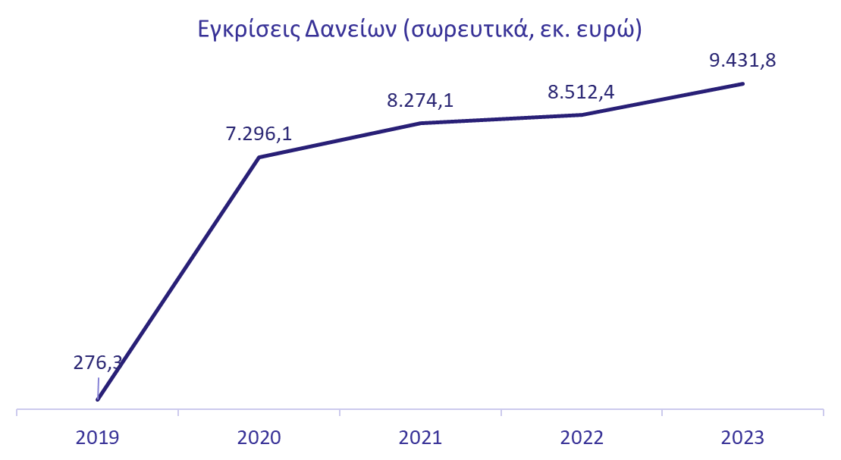
HDB | Η συμβολή μας το 2023
4.400
Νέα δάνεια σε ΜμΕ
9.500
Νέα δάνεια σε Ιδιώτες
3,68% μ.ο. επιτοκίου ΜμΕ
(Σεπτ-2023)
920 εκ. ευρώ
ύψος νέων δανείων σε ΜμΕ
1 δισ. ευρώ
ύψος νέων δανείων σε Ιδιώτες

Slide 7
Χρηματοδοτικά Προϊόντα
και Υπηρεσίες HDB

Slide 8





  Στήριξη της Επιχειρηματικότητας με 2 Πυλώνες
Χρηματοδοτική υποστήριξη
Μη χρηματοδοτική
υποστήριξη
Συγχρηματοδοτήσεις
Equity
Συγχρηματοδοτήσεις
Εγγυήσεις
Επιχορηγήσεις
Senior Loans
Mezzanine Loans
Άτοκη χρηματοδότηση μέρους δανείων
Χαρτοφυλακίων
(Capped ή Uncapped)
Επιδότηση επιτοκίου-Mentoring
Capital Rebates
Επιχειρηματικές συμμετοχές (EquiFund)

Slide 9
Guarantees
Εγγυοδοσία Δανείων

Slide 10


HDB | ΤΑΜΕΙΟ ΕΓΓΥΟΔΟΣΙΑΣ ΕΑΤ-ΤΜΕΔΕ
Η πρώτη σύμπραξη δημοσίου - ιδιωτικού τομέα (ΤΜΕΔΕ) για την χρηματοδότηση του κλάδου των μηχανικών- μελετητών- κατασκευαστών.
Ποιους αφορά?
ΜμΕ με δραστηριότητα:
Κατασκευές κτιρίων
Έργα πολιτικού μηχανικού
Εξειδικευμένες κατασκευαστικές δραστηριότητες
Αρχιτεκτονικές δραστηριότητες και δραστηριότητες μηχανικών· τεχνικές δοκιμές και αναλύσεις
Επιστημονική έρευνα και ανάπτυξη
Συνολική χρηματοδότηση στις Μικρομεσαίες Επιχειρήσεις €67,4 εκ.
Παρέχει δάνεια κεφαλαίου κίνησης εγγυημένα κατά το 80%
ΜμΕ που είχαν στο παρελθόν, έχουν ή επιθυμούν να αναλάβουν έργο ή μελέτη δημοσίου συμφέροντος (ΚΑΔ 41, 42, 43, 71.1, 71.2, 72.1)
Ύψος Δανείου έως €400.000 από το 1.1.2024 από €200.000
Όφελος Επιχείρησης:
Μειωμένο επιτόκιο (λόγω της εγγύησης της HDB)
Mειωμένες εμπράγματες εξασφαλίσεις (max 20%)
Διατίθεται έως 31.12.2024
Τράπεζα Πειραιώς
Attica Bank
Alpha Bank
Optima Bank
Eurobank
Εθνική Τράπεζα
Συν. Τράπεζα Θεσσαλίας
Συν. Τράπεζα Καρδίτσας
Υποβολή Αίτησης αρχικά μέσω ΠΣΚΕ (www.ependyseis.gr) και στη συνέχεια στο συνεργαζόμενο Τραπεζικό Ίδρυμα

Slide 11



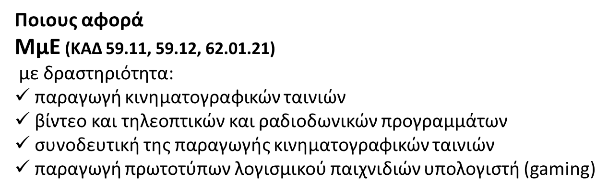

HDB | ΤΑΜΕΙΟ ΕΓΓΥΟΔΟΣΙΑΣ ΕΠΙΧΕΙΡΗΣΕΩΝ ΠΑΡΑΓΩΓΗΣ ΟΠΤΙΚΟΑΚΟΥΣΤΙΚΩΝ ΕΡΓΩΝ
Σε συνεργασία με το Υπουργείο Ψηφιακής Διακυβέρνησης παρέχονται εγγυημένα κατά το 80% δάνεια κεφαλαίου κίνησης και επενδυτικά για Παραγωγούς Οπτικοακουστικών Έργων- Gaming Industry (ΚΑΔ 59.11, 59.12, 62.01.21)
Συνολική χρηματοδότηση στις επιχειρήσεις €62,5εκ.
Ύψος Δανείου έως €900.000
Όφελος Επιχείρησης:
Μειωμένο επιτόκιο (λόγω της εγγύησης της HDB)
Για δάνεια έως €50.000, μόνο ενοχικές εξασφαλίσεις
Για δάνεια > €50.000, έως 50% εμπράγματες
Συνδυασμός χρηματοδότησης με επενδύσεις που λαμβάνουν κρατική επιχορήγηση (λ.χ. Cash rebate 40% από ΕΚΟΜΕ*)
Το δάνειο καλύπτει ενδεικτικά:
  Αγορά εξοπλισμού
  Κόστη Μισθοδοσίας
  Πληρωμή λογαριασμών
  Κόστη μετακινήσεων
* Το σύνολο των χορηγούμενων κρατικών ενισχύσεων να μην ξεπερνά αθροιστικά το 50% του συνολικού κόστους παραγωγής

Slide 12



HDB | Ταμείο Εγγυοδοσίας Καινοτομίας
Εγγύηση Δανείου
με επιχορήγηση κεφαλαίου.
Χρόνος διάθεσης: έως 31-12-2025
Συνθήκες επίτευξης
Περίοδος χάριτος
Απομείωση κεφαλαίου
Ύψος χαρτοφυλακίου: €140 εκ.
Πόροι Ταμείου: €35 εκ.
Διάρκεια δανείου
Maximum ποσό δανεισμού: €400 χιλ
Maximum εξασφαλίσεις :20% του δανειακού κεφαλαίου
Σκοπός Δανείου
Ενίσχυση ανταγωνιστικότητας
& εξωστρέφειας καινοτόμων επιχειρήσεων
Ύψος εγγύησης : 80%
CAP χαρτοφυλακίου: 30%
Κρατική ενίσχυση =De Minimis
Ποσοστό επιχορήγησης κεφαλαίου :
15 % + 5 % = 20 % με συνθήκες επίτευξης
Κριτήρια Επιλεξιμότητας (ΜμΕ)
Start -ups
Εταιρείες “InnovFin” ή εταιρείες «Elevate Greece»
Εταιρείες που έλαβαν ενίσχυση για προγράμματα έρευνας ανάπτυξης και καινοτομίας
Κάθε ΜμΕ που αναπτύσσει μια καινοτόμα δραστηριότητα
Κριτήρια
καινοτομίας
&
Κριτήρια
ESG
Διάρκεια δανείου: έως 10 έτη
Περίοδος χάριτος : maximum 3 έτη

Slide 13

HDB| Development Law Financial Instrument Guarantee Fund (DeLFI GF)
DeLFI & Νέος Α.Ν. 4887/22
13 Καθεστώτα Νέου Α.Ν.
Χρηματοδοτικό Σχήμα
Έναρξη Ταμείου στην πλατφόρμα KYC: 28-8-2023
100%
Επένδυση
Εγκεκριμένη αίτηση για κάποιο καθεστώς του Νέου Α.Ν.
Το ύψος του Δανείου συμπίπτει απαραίτητα με τον προϋπολογισμό επένδυσης υπαγμένου σε καθεστώς του Νέου Α.Ν.
Έως 75% ενισχυόμενη επένδυση:
(i)Βραχυπρόθεσμα δάνεια (1-5 έτη)
(ii) Μεσο-μακροπρόθεσμα δάνεια (έως 10 έτη)
(iii) Επιδότηση ΥΠΑΝ
Έως 25% Ίδια Συμμετοχή
Χωρίς να περιλαμβάνει ενίσχυση οποιασδήποτε μορφής
Η ενίσχυση από το Δάνειο και τον Α.Ν. δεν πρέπει να ξεπερνά την προβλεπόμενη μέγιστη κρατική ενίσχυση που προβλέπεται από το αντίστοιχο πλαίσιο (ΓΑΚ)
Μέγιστη ενίσχυση έως 75% της επένδυσης (βάσει ορίων Χάρτη Περιφερειακών Ενισχύσεων και περιοχών ΣΔΑΜ)
Key Message
25% του επενδυτικού σχεδίου δεν πρέπει να περιέχει κανένα στοιχείο ενίσχυσης

Slide 14
HDB| Development Law Financial Instrument Guarantee Fund (DeLFI GF)
Στόχος
Χαρακτηριστικά
Βασικά Οφέλη
Σκοπός
Εγγύηση 80% για Επενδυτικά Δάνεια
Cap Guarantee Rate 25%
Ύψος Δανείων
Συνολικά και τα δύο δάνεια ανέρχονται σε: €50χιλ έως €10 εκ.
Διάρκεια Δανείων
1 έως 10 έτη, Μ/Μ Δάνειο έναντι της Ι.Σ.
1 έως 5 έτη ( Βραχ/μο Δάνειο έναντι επιχορήγησης – bullet payment)
Περίοδος Χάριτος
Έως 36 μήνες
Προϋποθέσεις επιλεξιμότητας
Έναρξη εργασιών μετά την αίτηση στο KYC
Λήψη απόφασης υπαγωγής
Μειωμένο Επιτόκιο λόγω της εγγύησης που παρέχεται από την H.D.B., για την όλη τη διάρκεια του δανείου. Οι συνεργαζόμενοι ΕΧΟ υπέβαλαν εύρος περιθωρίου επιτοκίου
Με ανώτατο περιθώριο επιτοκίου που θα καθοριστεί κατά την επιλογή των Τραπεζών από την HDB.
Με μειωμένες εξασφαλίσεις έως 40% το μέγιστο ή καθόλου εμπράγματες εξασφαλίσεις για τα βραχυπρόθεσμα δάνεια λόγω της εγγύησης της H.D.B.
Ευέλικτοι τρόποι αποπληρωμής της χρηματοδότησης
Χρηματοδότηση Επενδύσεων
Η κάλυψη της χρηματοδότησης επενδυτικών έργων ΜΜΕ, τα οποία έχουν εγκριθεί στο πλαίσιο των 13 Καθεστώτων του Νέου Αναπτυξιακού Νόμου 4887/2022.
Πιο συγκεκριμένα, οι ευνοϊκές χρηματοδοτήσεις, με την εγγύηση της H.D.B. Θα αφορούν:
Το μέρος της Ιδιωτικής Συμμετοχής του Χρηματοδοτικού Σχήματος του Επενδυτικού Σχεδίου (Μ/Μ Δάνειο)
Το μέρος της Επιχορήγησης (Βραχ/μο Δάνειο), για παροχή ρευστότητας έναντι αυτής ώστε να ολοκληρωθεί συντομότερα και αρτιότερα το Επενδυτικό Σχέδιο
Αφορά κάθε δαπάνη που περιλαμβάνεται στο εγκεκριμένο επενδυτικό σχέδιο.

Slide 15
Risk Sharing
Συγχρηματοδότηση Δανείων

Slide 16




HDB | ΤΑΜΕΙΟ ΜΙΚΡΩΝ ΔΑΝΕΙΩΝ ΑΓΡΟΤΙΚΗΣ ΕΠΙΧΕΙΡΗΜΑΤΙΚΟΤΗΤΑΣ
Το Ταμείο υλοποιείται σε συνεργασία με το Υπουργείο Αγροτικής Ανάπτυξης και Τροφίμων με σκοπό τη στήριξη των ΜΜΕ που δραστηριοποιούνται στον αγροτικό και μεταποιητικό κλάδο.
Παρέχει δάνεια Επενδυτικού Σκοπού με δυνατότητα λήψης κεφ. κίνησης
Σε κάθε δάνειο συμμετέχουν: 50% ΕΑΤ (ΑΤΟΚΑ) - 50% Τράπεζες
Όφελος Επιχείρησης: 100% Επιδότηση Επιτοκίου για τα 2 πρώτα έτη + Μειωμένο επιτόκιο κατά 50% για τα υπόλοιπα έτη λόγω συμμετοχής της HDB.
Εξασφαλίσεις: μόνο προσωπικές εγγυήσεις
Δημόσια δαπάνη: € 61,5 εκ. (αρχική €21,5 εκ. + νέα €40 εκ.)
Χαρτοφυλάκιο Δανείων €168,5 εκ.
Επιχορήγηση mentoring: Έως €300 ανά επιχείρηση.
Λήξη Περιόδου Επιλεξιμότητας: 31.12.2025
Το Ταμείο χρηματοδοτείται εξ’ ολοκλήρου από το Μέσο Ανάκαμψης μέσω του Προγράμματος Αγροτικής Ανάπτυξης (ΠΑΑ) 2014-2020

Slide 17
HDB| BUSINESS GROWTH FUND
Συνδυασμός εθνικής χρηματοδότησης και με πόρους της Ευρωπαϊκής Τράπεζας Επενδύσεων (EIB)
Τρία (3) νέα Χρηματοδοτικά Εργαλεία που θα δημιουργήσουν χαρτοφυλάκιο δανείων τουλάχιστον €2,0 δις. (Ά Φάση €1,3 δις)
Που θα χορηγήσουν φθηνά:
Επενδυτικά Δάνεια και για «πράσινη» και «ψηφιακή» αναβάθμιση των ΜμΕ
Κεφάλαια Κίνησης για τη στήριξη του συναλλακτικού Κύκλου και των καθημερινών αναγκών τους.
plus €40 εκατ. για επιδότηση επιτοκίου

Slide 18
HDB| Πράσινα Συγχρηματοδοτούμενα Δάνεια (Green Co-financing Loans ύψους €415 εκ.)
Στόχος
Χαρακτηριστικά
Βασικά Οφέλη
Πράσινη Μετάβαση
Υποπρόγραμμα 1 - Green Mobility:
Υποδομές φόρτισης οχημάτων μηδενικών ρύπων (& αποθήκευση μέσω ΑΠΕ)
αναβάθμιση/επέκταση υφιστάμενων σταθμών ενέργειας σε σταθμούς φόρτισης
Υποπρόγραμμα 2 – Energy Efficiency:
Αγορά εξοπλισμού ενεργειακής απόδοσης
Δαπάνες R&D, πιστοποιήσεις, μελέτες αναβάθμισης, ανακύκλωσης υλικών, αναβαθμίσεις κ.α.
Χρηματοδότηση ESCοs
Υποπρόγραμμα 3 - Renewable Energy:
Αγορά/εγκατάσταση εξοπλισμού και διαμόρφωση χώρου για την παραγωγή ηλιακής, αιολικής, γεωθερμικής, ενέργειας, βιομάζα κ.α.
40% Μειωμένο Επιτόκιο για όλη τη διάρκεια του δανείου
Επιδότηση 300μβ (3%) στο επιτόκιο της Τράπεζας για τα 2 πρώτα έτη του Δανείου.
Με ανώτατο εύρος περιθωρίου επιτοκίου που θα δηλωθεί από την Τράπεζα στην αίτηση συμμετοχής στο Πρόγραμμα.
Με Ανώτατο ύψος εξασφαλίσεων έως 100% του ποσού του δανείου (εξαιρείται η μόνιμη και μοναδική κατοικία του φορέα της εταιρείας).
Τύπος Δανείων
Χρεολυτικά- Τοκοχρεολυτικά
Επενδυτικά Δάνεια για ΜμΕ Συγχρηματοδότηση 60% - 40% Τράπεζα-ΕΑΤ
Ύψος Δανείων
€80 χιλ. έως €8,0 εκ.
Διάρκεια Δανείων
2 έτη έως 10 έτη
Περίοδος Χάριτος
Έως 24 μήνες

Slide 19
HDB| Δάνεια Ψηφιακής Αναβάθμισης (Digitalization Co-Financing Loans ύψους €175 εκ. )
Στόχος
Χαρακτηριστικά
Βασικά Οφέλη
Ψηφιακός Μετασχηματισμός
Για δαπάνες (ενδεικτικά)
Ανάπτυξη ψηφιακών υποδομών (π.χ. διαδίκτυο, ευρυζωνικές συνδέσεις, cloud, δίκτυα κινητής τηλεφωνίας, δορυφορικές τεχνολογίες, IoT, κ.α.)
Επενδύσεις σε εξοπλισμό (Hardware)
Επενδύσεις λογισμικού και δεδομένων
Ψηφιοποίηση παρεχόμενων υπηρεσιών
Υπηρεσίες σε σχέση με τα Συστήματα Πληροφορικής
Υπηρεσίες Ψηφιακής Αναβάθμισης
Ανάπτυξη ανθρώπινου κεφαλαίου
Ανάπτυξη στρατηγικού συστήματος παρακολούθησης
Τύπος Δανείων
Χρεολυτικά- Τοκοχρεολυτικά
Επενδυτικά Δάνεια για ΜμΕ, Συγχρηματοδότηση 60%-40% Τράπεζα-ΕΑΤ
Ύψος Δανείων
€25 χιλ. έως €1,0 εκ.
Διάρκεια Δανείων
2 έτη έως 10 έτη
Περίοδος Χάριτος
Έως 24 μήνες
40% Μειωμένο Επιτόκιο για όλη τη διάρκεια του δανείου
Επιδότηση 300μβ (3%) στο επιτόκιο της Τράπεζας για τα 2 πρώτα έτη του Δανείου.
Με ανώτατο εύρος περιθωρίου επιτοκίου που θα δηλωθεί από την Τράπεζα στην αίτηση συμμετοχής στο Πρόγραμμα.
Με Ανώτατο ύψος εξασφαλίσεων έως 100% του ποσού του δανείου (εξαιρείται η μόνιμη και μοναδική κατοικία του φορέα της εταιρείας).

Slide 20
2024
Νέα Προγράμματα HDB

Slide 21
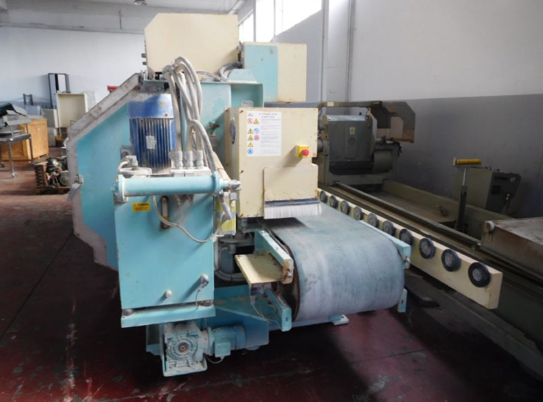
HDB| Ταμείο Εγγυοδοσίας ΤΕΠΙΧ ΙΙΙ
Βασικά Χαρακτηριστικά και Οφέλη
Δημόσια δαπάνη: € 300 εκ. , Χαρτοφυλάκιο Δανείων ~ € 1792 εκ.
1^{ο} Γενική Επιχειρηματικότητα-
Προϋπολογισμός €230 εκ.
Ύψος Δανείου: Επενδυτικά έως €10 εκ. / Κεφάλαιο Κίνησης έως €500 χιλ.
Εγγύηση στο 70% - Cap Guarantee Rate στο 20%
Διάρκεια Δανείου: Επενδυτικά 5-12 έτη / Κεφάλαιο Κίνησης 2-5 έτη
Μόχλευση 7,14 – Χαρτοφυλάκιο €1,642 δισ
2^{ο} Επιχειρηματικότητα Νεοσύστατων Επιχειρήσεων–Προϋπολογισμός: €30 εκ.
Ύψος Δανείου: Επενδυτικά έως €1.5 εκ. / Κεφάλαιο Κίνησης έως €200 χιλ
Εγγύηση στο 80% - Cap Guarantee Rate στο 25%
Διάρκεια Δανείου: Επενδυτικά Δάνεια 5-10 έτη / Κεφάλαιο Κίνησης 2-5 έτη
Μόχλευση 5 Χαρτοφυλάκιο €150 εκ. Κοινά χαρακτηριστικά
Περίοδος χάριτος: Επενδυτικά έως 24 μήνες / Κεφάλαιο Κίνησης έως 12 μήνες
Μειωμένες εξασφαλίσεις έως 30%
Δημόσια δαπάνη € 300 εκ.
Χαρτοφυλάκιο Ταμείου € 1,792 δισ.
Το κατώτατο ύψος δανείου ανέρχεται στις €10.000 .
Με ανακυκλούμενη Πίστωση η μέγιστη διάρκεια ανέρχεται έως τα 3 έτη. Μετά το πέρας των 3 ετών γίνεται αυτόματη μετατροπή σε τοκοχρεωλυτικό /χρεωλυτικό Δάνειο διάρκειας έως 2 έτη.
Για δάνεια ύψους έως και €50.000 λαμβάνονται μόνο ενοχικές εξασφαλίσεις.
Μειωμένο Επιτόκιο λόγω της εγγύησης του Ταμείου και επιδότηση επιτοκίου στο 2% για τα δύο πρώτα έτη της χρηματοδότησης υπό προϋποθέσεις.
Αφορά υφιστάμενες και νεοσύστατες ΜμΕ που επιθυμούν να λάβουν χρηματοδότηση για την υλοποίηση επενδυτικών σχεδίων αλλά και κεφάλαια κίνησης ειδικού σκοπού, καθώς και κεφάλαια κίνησης ειδικού σκοπού ανακυκλούμενης πίστωσης.
*Αναμένεται το επόμενο διάστημα να δημοσιευτεί η πρόσκληση του Ταμείου

Slide 22
HDB| Ταμείο Δανείων ΤΕΠΙΧ ΙΙΙ
Βασικά Χαρακτηριστικά και Οφέλη
Δημόσια δαπάνη: € 200 εκ. , Χαρτοφυλάκιο Δανείων ~ € 450 εκ.
Λήξη Περιόδου Επιλεξιμότητας: 31.12. 2029
Δάνεια Επενδυτικού Σκοπού Γενικής Επιχειρηματικότητας σε ΜμΕ
Ύψος Δανείου: € 20.000 έως € 8.000.000
Άτοκη Χρηματοδότηση: 40%
Επιδότηση Επιτοκίου: 3% στο 60% των ΕΧΟ για 2 έτη
Διάρκεια Δανείου: 5 έως 12 έτη
Περίοδος Χάριτος: έως 24 μήνες
Επιπρόσθετη μείωση κατά 25 μονάδες βάσης (bps) σε σχέση με τα επιτόκια που θα εφάρμοζε ο ΕΧΟ εκτός Ταμείου.
Max Εμπράγματες Εξασφαλίσεις: 100% του ποσού του δανείου
Καθεστώς Ενίσχυσης: De Minimis / ΓΑΚ
Δάνεια Κεφαλαίων Κίνησης
Ειδικού σκοπού
Ύψος Δανείου: € 20.000 έως € 500.000
Άτοκη Χρηματοδότηση: 40%
Επιδότηση Επιτοκίου: 3% στο 60% των ΕΧΟ για 2 έτη (ΜΟΝΟ ΓΙΑ ΝΕΑ ΑΦΜ ΣΕ ΠΡΟΓΡΑΜΜΑΤΑ ΕΑΤ)
Διάρκεια Δανείου: 2 έως 5 έτη
Περίοδος Χάριτος: έως 12 μήνες
Επιπρόσθετη μείωση κατά 25 μονάδες βάσης (bps) σε σχέση με τα επιτόκια που θα εφάρμοζε ο ΕΧΟ εκτός Ταμείου.
Max Εμπράγματες Εξασφαλίσεις: 100% του ποσού του δανείου
Καθεστώς Ενίσχυσης: De Minimis
Αφορά υφιστάμενες και νεοσύστατες ΜμΕ που επιθυμούν να λάβουν χρηματοδότηση για την υλοποίηση επενδυτικών σχεδίων αλλά και κεφάλαια κίνησης ειδικού σκοπού, καθώς και κεφάλαια κίνησης ειδικού σκοπού

Slide 23

HDB | Ταμείο Χαρτοφυλακίου - Δίκαιης Αναπτυξιακής Μετάβασης
Βελτίωση της πρόσβασης των επιχειρήσεων των περιοχών Δίκαιης Αναπτυξιακής Μετάβασης στη χρηματοδότηση.
Ενθάρρυνση των επενδύσεων και στην εν γένει ανάπτυξή τους για την ομαλή και δίκαιη μετάβαση στη μεταλιγνιτική εποχή.
Αναγέννηση της τοπικής οικονομίας και η εξασφάλιση των θέσεων εργασίας και η δημιουργία νέων, μέσω ενός ευέλικτου αναπτυξιακού μετασχηματισμού των περιοχών.
Διάθεση δύο (2) νέων Χρηματοδοτικών Μέσων τα οποία θα διατεθούν στην Ελληνική Αγορά εντός του 2024
Ταμείο Χαρτοφυλακίου
Δίκαιης Αναπτυξιακής Μετάβασης
Ταμείο Συγχρηματοδοτούμενων Δανείων Δίκαιης Αναπτυξιακής Μετάβασης
Ταμείο Εγγυήσεων Επενδυτικών Δανείων Δίκαιης Αναπτυξιακής Μετάβασης
Ά στάδιο
΄Β στάδιο

Slide 24
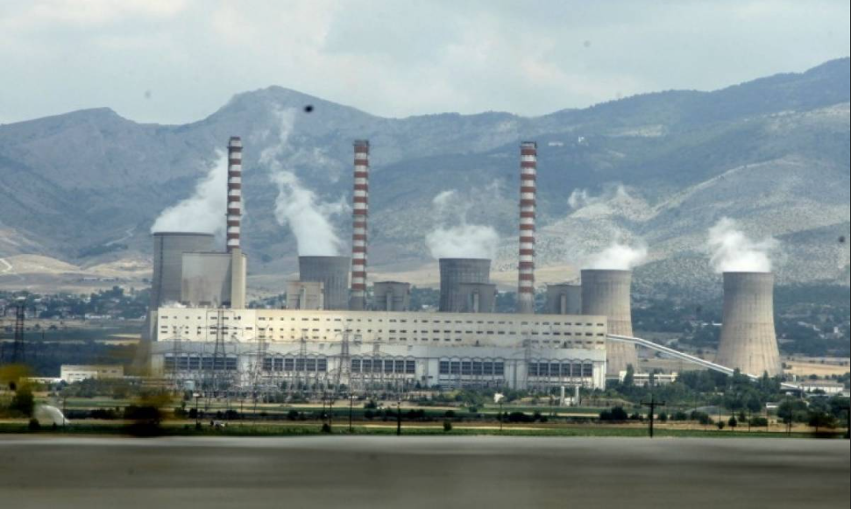
HDB| Ταμείο Εγγυήσεων Επενδυτικών Δανείων Δίκαιης Αναπτυξιακής Μετάβασης
Βασικά Χαρακτηριστικά και Οφέλη
Οι πόροι προέρχονται από το Πρόγραμμα Δίκαιης Αναπτυξιακής Μετάβασης 2021-2027.
Γεωγραφική Κατανομή: Περιφέρεια Δυτικής Μακεδονίας, Δήμος Μεγαλόπολης, Δήμος Τρίπολης, Δήμος Γορτυνίας, Δήμος Οιχαλίας
Σε κάθε επενδυτικό σχέδιο το 25% του προϋπολογισμού αποτελεί την ίδια συμμετοχή και δεν πρέπει να έχει κανενός είδους ενίσχυση ή κρατική στήριξη.
Το σύνολο των δανείων, μακροπρόθεσμα και βραχυπρόθεσμα, δε δύναται να ξεπερνά τα €35.000.000
Για τα δάνεια βραχυπρόθεσμου χαρακτήρα θα λαμβάνεται ως αποκλειστική εξασφάλιση η εκχώρηση της απαίτησης από την επιχορήγηση του ΤΔΑΜ.
Δυνατότητα επιδότησης επιτοκίου
Δάνεια Επενδυτικού Σκοπού σε ΜμΕ & Μεγάλες
Ύψος Δανείου: Βραχυπρόθεσμα Δάνεια €100.000 - €20.000.000 / Μακροπρόθεσμα Δάνεια €500.000 - €20.000.000
Εγγύηση στο 80%
Cap Guarantee Rate στο 20%
Διάρκεια Δανείου: Βραχυπρόθεσμα Δάνεια 2-5 έτη / Μακροπρόθεσμα Δάνεια 2-10 έτη
Περίοδος χάριτος έως 24 μήνες
Μειωμένο Επιτόκιο λόγω της εγγύησης του Ταμείου
Μειωμένες εξασφαλίσεις έως 30%
Δημόσια δαπάνη € 30 εκ.
Χαρτοφυλάκιο Ταμείου € 156.3 εκ.
Αφορά ΜμΕ και Μεγάλες που επιλέγουν να αναπτύξουν έργα ή να πραγματοποιήσουν επενδύσεις στις περιοχές-στόχους του Ταμείου Δίκαιης Μετάβασης.
*Το Ταμείο βρίσκεται στο στάδιο της σχεδίασης

Slide 25
2024
Μη Χρηματοδοτική Στήριξη HDB

Slide 26







HDB| InnoAgora: Πλατφόρμες & Pitching events
Η InnoAgora έχει δημιουργηθεί και φιλοξενείται σε δύο πλατφόρμες:
10 pitching events
Συμμετέχουσες επιχειρήσεις
Συνολικό κεφάλαιο €
71
180Μ+€
η Κινεζική πύλη του Shenzhen Stock Exchange
18.000+ Επιχειρήσεις
26.000+ Επενδυτές
8.000+ Επενδυτικοί Οργανισμοί
η Γαλλική πλατφόρμα που δημιουργήθηκε από την Bpifrance
18.000+ Επιχειρήσεις
2.800+ Επενδυτές
2.000+ Υποστηρικτικοί Μηχανισμοί
Συμμετέχοντες Επενδυτές
Αριθμός Matchmakings
36.000+ επιχειρήσεις
37.000+ επενδυτές
210+
21
28
630+ μέλη

Slide 27

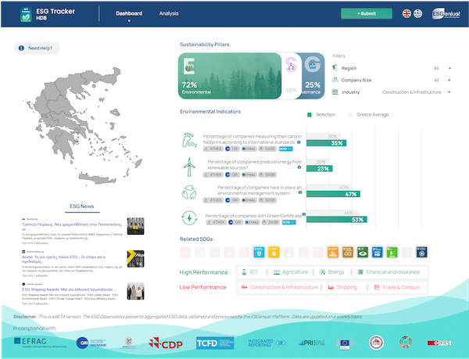







ESG Tracker
(https://esgtracker.hdb.gr/en/home/#)
Το πρώτο Εθνικό Παρατηρητήριο ESG για τις Μικρομεσαίες Επιχειρήσεις (ΜΜΕ) από την HDB.
Αναφορά Επίδοσης σε μορφή PDF που αντανακλά την απόδοση σας σε θέματα ESG
Ευαισθητοποίηση και εκπαίδευση
Βελτιστοποίηση των επιχειρηματικών διαδικασιών
Παρακολούθηση της εξέλιξης της προόδου
Δωρεάν Δημιουργία
Online Profile
Επικυρωμένο από το
Εθνικό Κέντρο Τεκμηρίωσης

Slide 28



Σας ευχαριστούμε για την προσοχή!

